Slide 1


Watershed Topológico Concurrente
Mayo, 2015
Trabajo Final – Licenciatura en Ciencias de la Computación
Damián Montenegro
Director: Oscar H. Bustos

Slide 2
Introducción
El procesamiento de imágenes comprende los procesos que se utilizan con el fin de extraer información de las mismas.
La segmentación de imágenes, involucra la partición de una imagen de modo de facilitar la distinción de los objetos que hay en la misma respecto del fondo, a partir del resaltado de contornos.
Dentro del campo de la morfología matemática, la Transformación Watershed constituye una de las clásicas herramientas para este propósito.

Slide 3
Transformación Watershed
Hace foco en tres tipos de puntos:
los correspondientes a los mínimos regionales
los correspondientes a las catchment basins
los que constituyen las watershed lines
El objetivo de la transformación es particionar la imagen de acuerdo a las Watershed Lines.

Slide 4
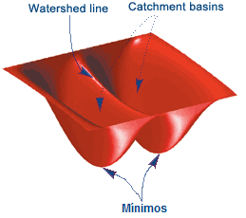


Slide 5

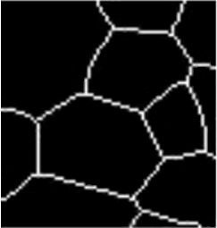

Slide 6
Watershed Topológico
Es una variante de la popular Transformación Watershed.
Su objetivo es localizar los píxels que pertenecen a las catchment basins y disminuir su nivel de gris al valor de su mínimo regional.

Slide 7


Slide 8

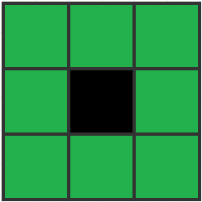
Relación de vecindad
Define cuándo un píxel es vecino de otro, las dos más populares son las conocidas como Tipo 4 y Tipo 8

Slide 9

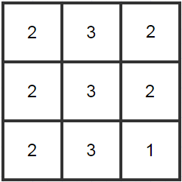
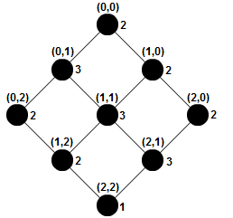
Grilla Digital
Permite representar una imagen describiendo la relación de vecindad entre sus píxeles, a partir de un grafo ponderado conectado y simétrico (E,Γ,F).

Slide 10
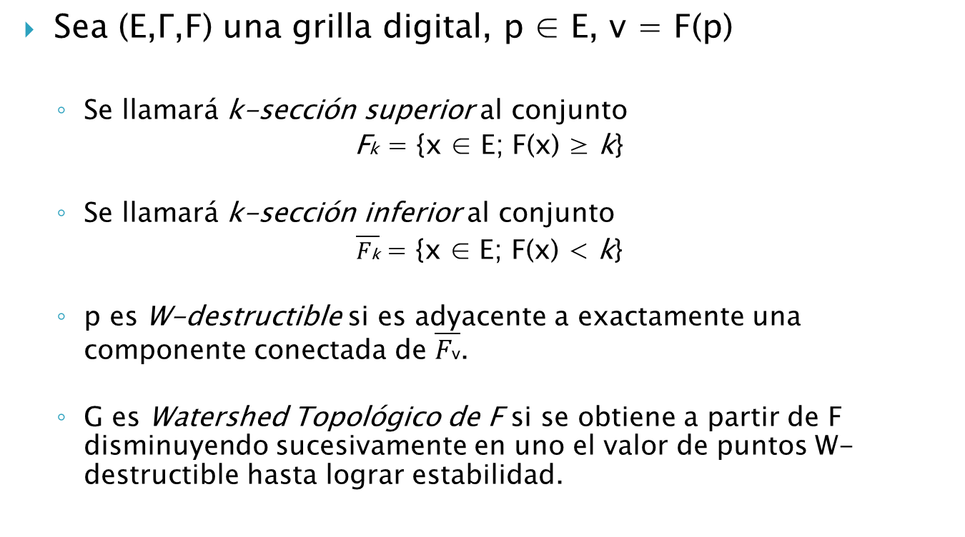
Watershed Topológico - Definición
Sea (E,Γ,F) una grilla digital, p ∈ E, v = F(p)
Se llamará k-sección superior al conjunto
Fk = {x ∈ E; F(x) ≥ k}
Se llamará k-sección inferior al conjunto
$\overline{F\text{k}}$= {x ∈ E; F(x) < k}
p es W-destructible si es adyacente a exactamente una componente conectada de $\overline{F\text{v}}$.
G es Watershed Topológico de F si se obtiene a partir de F disminuyendo sucesivamente en uno el valor de puntos W-destructible hasta lograr estabilidad.

Slide 11
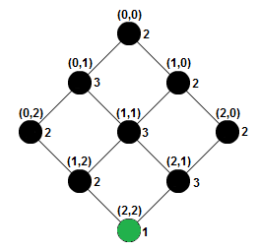
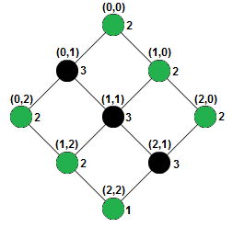
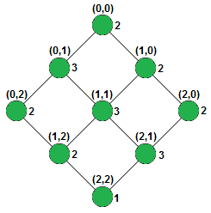
Secciones inferiores

Slide 12
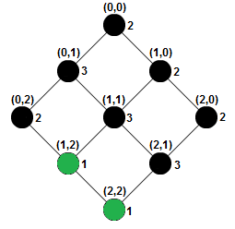

Slide 13
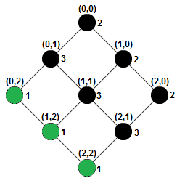

Slide 14
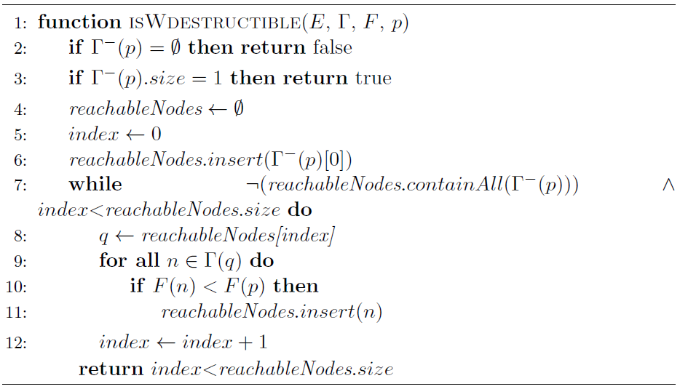
Algoritmo fuerza-bruta

Slide 15
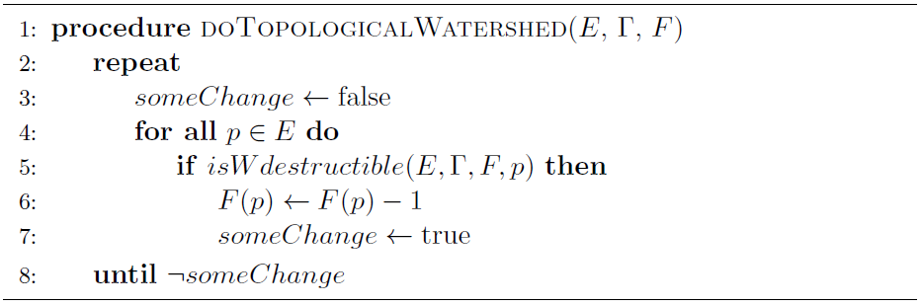

Slide 16
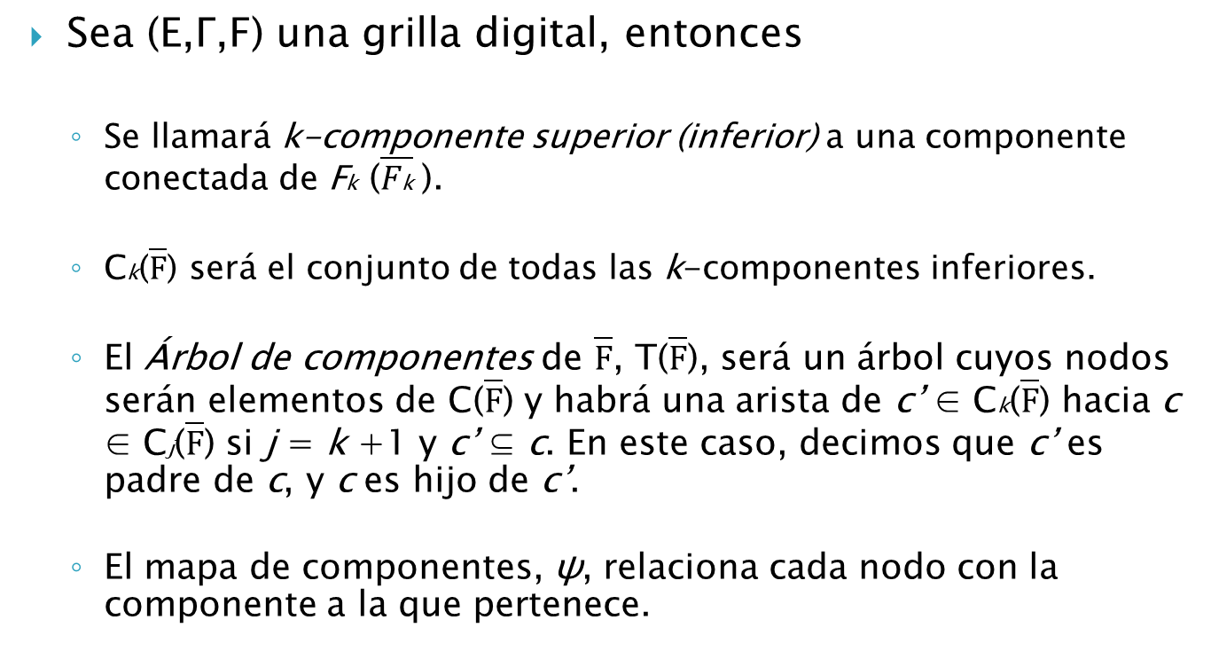
Sea (E,Γ,F) una grilla digital, entonces
Se llamará k-componente superior (inferior) a una componente conectada de Fk ($\overline{F\text{k}}$).
Ck($\overline{F}$) será el conjunto de todas las k-componentes inferiores.
El Árbol de componentes de $\overline{F}$, T($\overline{F}$), será un árbol cuyos nodos serán elementos de C($\overline{F}$) y habrá una arista de c’ ∈ Ck($\overline{F}$) hacia c ∈ Cj($\overline{F}$) si j = k +1 y c’ ⊆ c. En este caso, decimos que c’ es padre de c, y c es hijo de c’.
El mapa de componentes, ψ, relaciona cada nodo con la componente a la que pertenece.

Slide 17
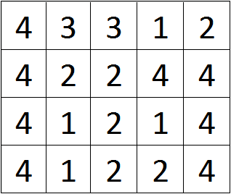
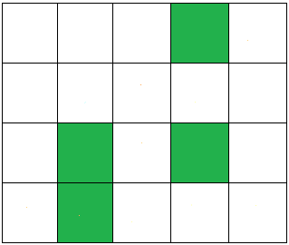
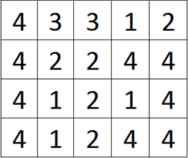


Slide 18
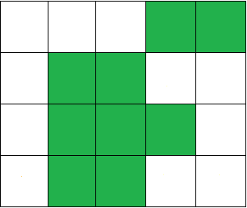
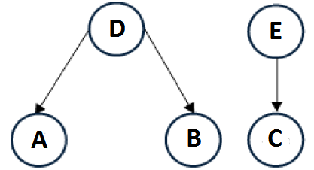

Slide 19
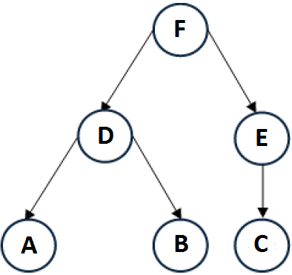
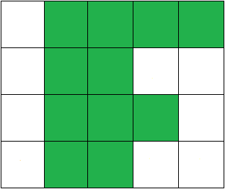


Slide 20
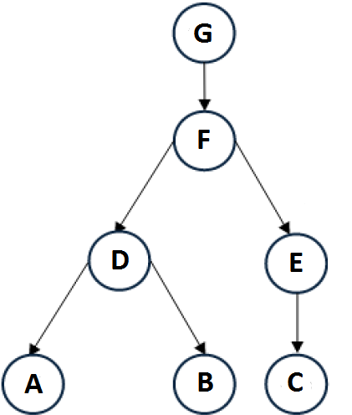
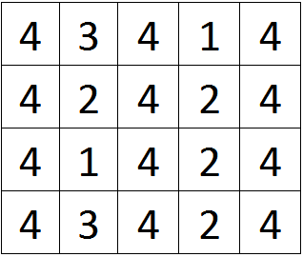
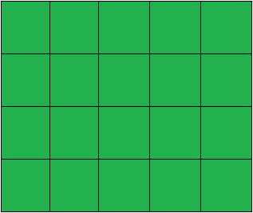

Slide 21
Highest fork
Ancestro

Slide 22
Highest fork
Ancestro
Ancestro común

Slide 23
Highest fork
Ancestro
Ancestro común
Menor ancestro común

Slide 24
Highest fork
Ancestro
Ancestro común
Menor ancestro común
Menor ancestro común propio

Slide 25
Highest fork
Ancestro
Ancestro común
Menor ancestro común
Menor ancestro común propio
Separados

Slide 26
Highest fork
Ancestro
Ancestro común
Menor ancestro común
Menor ancestro común propio
Separados
Highest fork

Slide 27
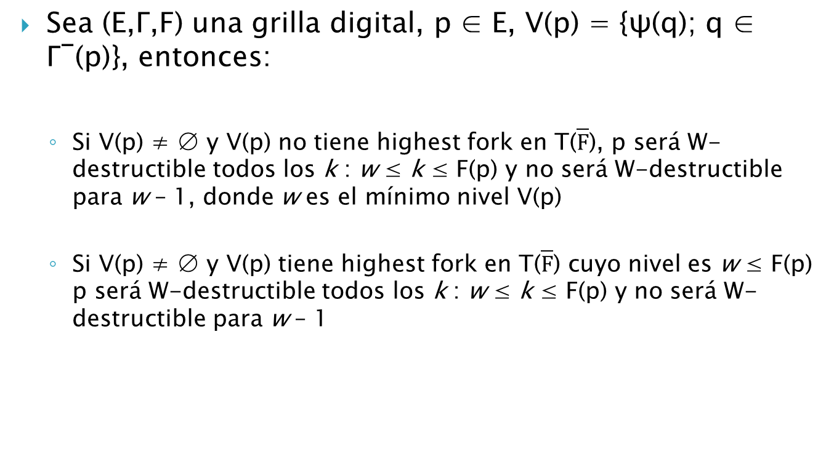
Teorema
Sea (E,Γ,F) una grilla digital, p ∈ E, V(p) = {ψ(q); q ∈ Γ¯(p)}, entonces:
Si V(p) ≠ ∅ y V(p) no tiene highest fork en T($\overline{F}$), p será W-destructible todos los k : w ≤ k ≤ F(p) y no será W-destructible para w – 1, donde w es el mínimo nivel V(p)
Si V(p) ≠ ∅ y V(p) tiene highest fork en T($\overline{F}$) cuyo nivel es w ≤ F(p) p será W-destructible todos los k : w ≤ k ≤ F(p) y no será W-destructible para w – 1

Slide 28
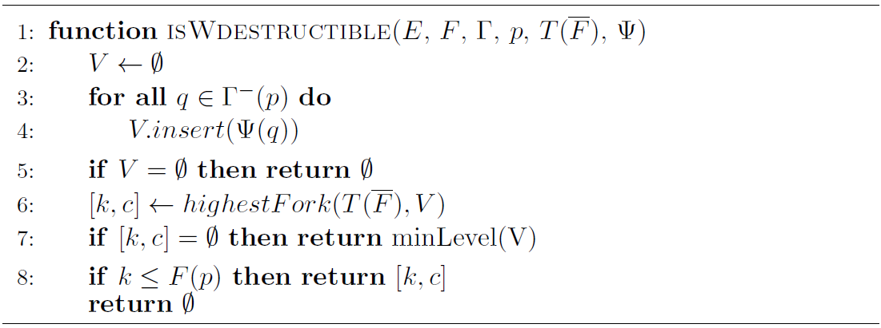
Algoritmo cuasi lineal

Slide 29
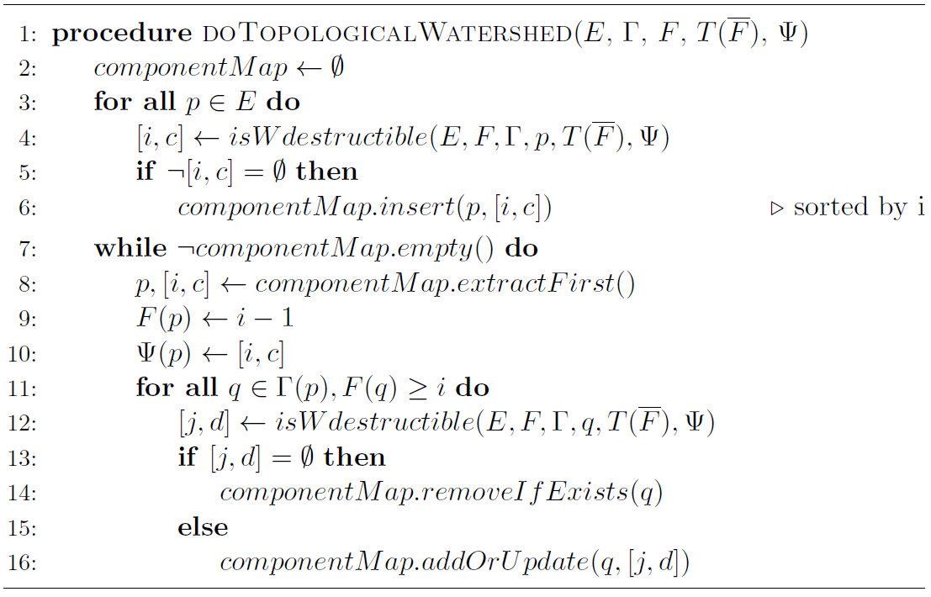

Slide 30
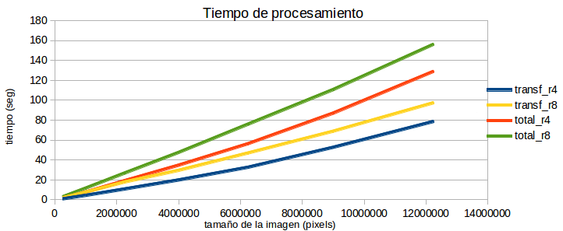

Slide 31
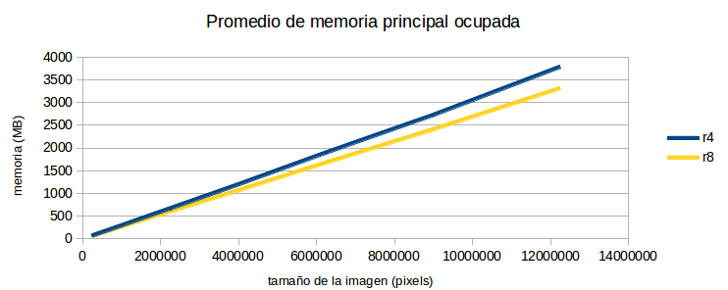

Slide 32
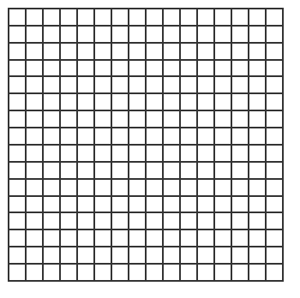
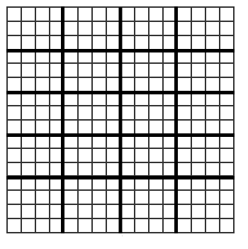
Idea propuesta
Dividir en fragmentos la imagen a transformar y aplicar, en cada uno, el algoritmo cuasi-lineal de manera concurrente.

Slide 33
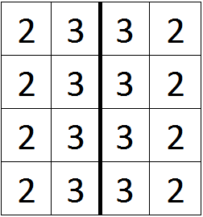
Problema
Se puede modificar el valor de píxeles vecinos al mismo tiempo.

Slide 34
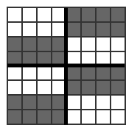
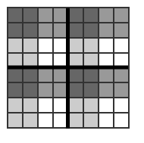
Estado del arte
Particionar cada fragmento en subfragmentos y procesarlos ordenadamente.

Slide 35
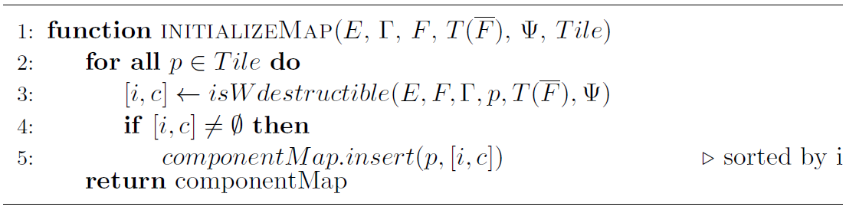
Algoritmo propuesto

Slide 36
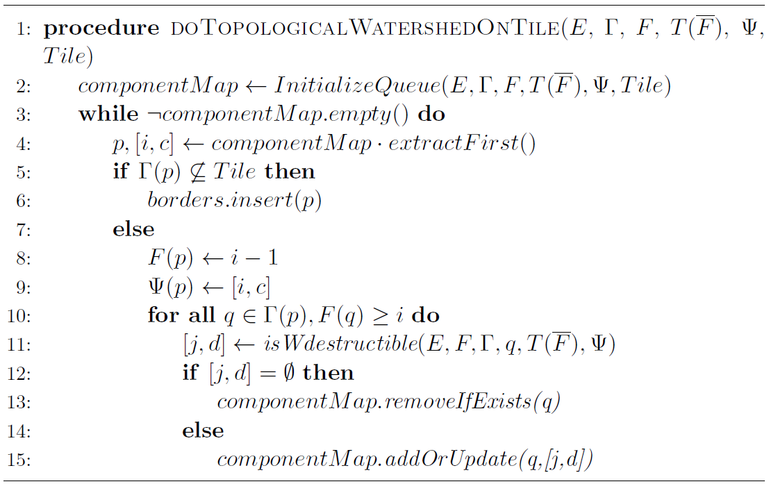

Slide 37
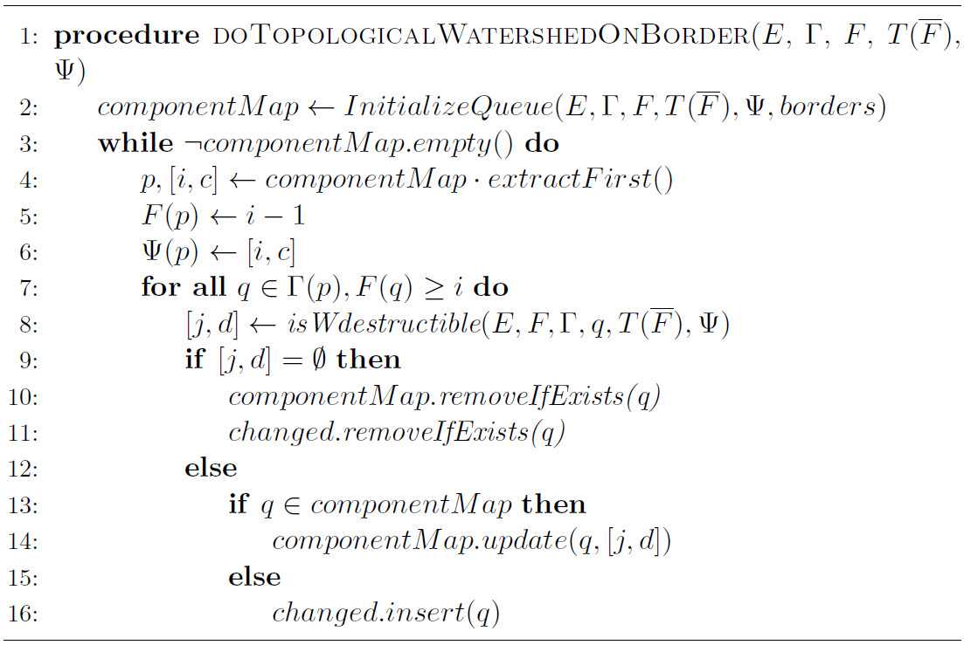

Slide 38
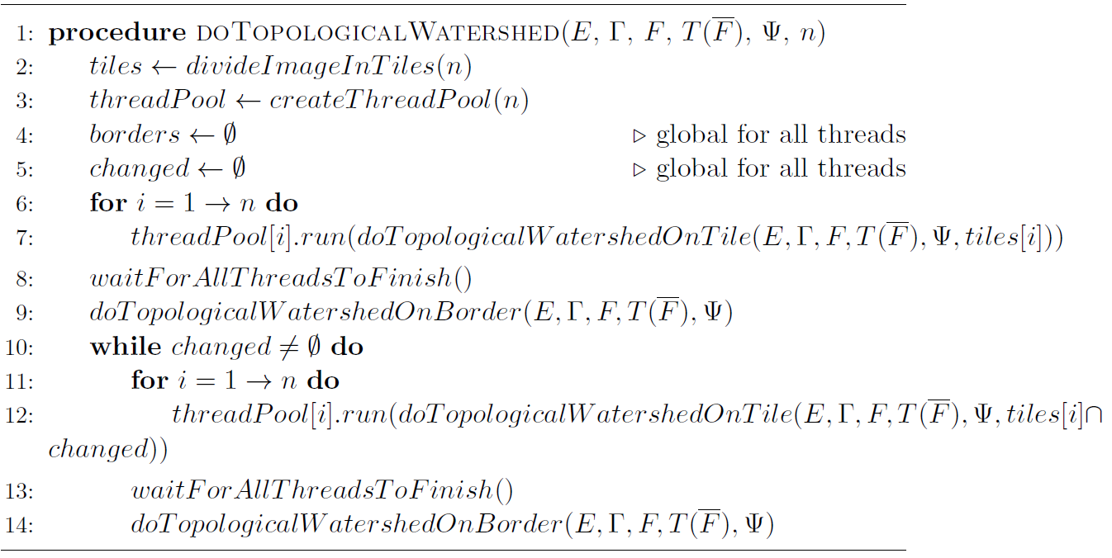

Slide 39
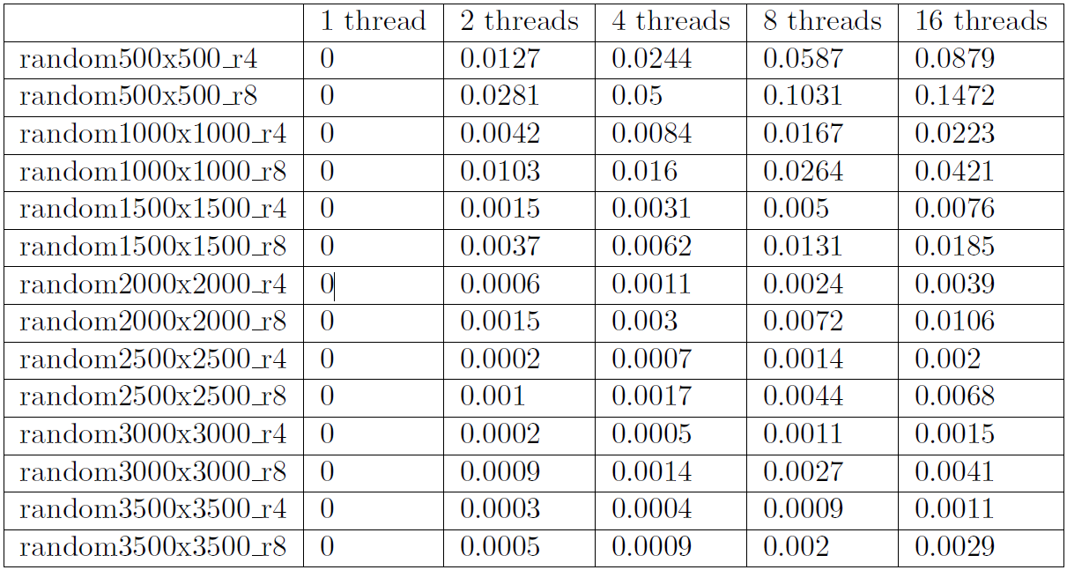
Correctitud

Slide 40
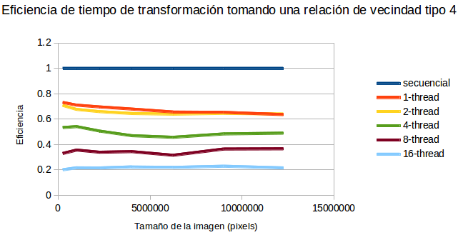

Slide 41
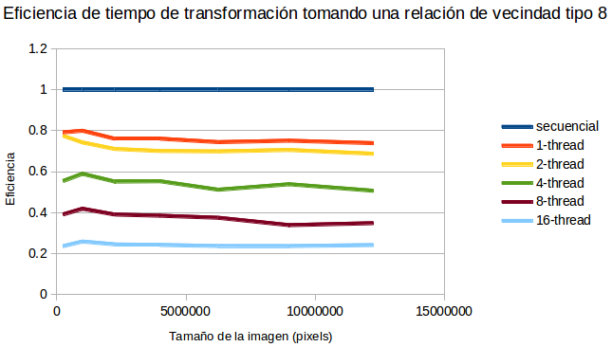

Slide 42
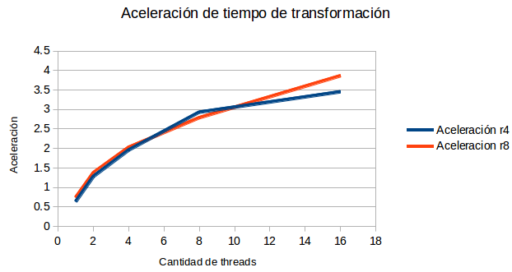
Aceleración

Slide 43
Conclusión
A partir de las mediciones, se observa:
Alto consumo de CPU.
Ocupación de memoria principal crece linealmente respecto al tamaño de la imagen.
Aceleración de 3,5 y 3,8 sobre el tiempo de transformación al utilizar 16 hilos.

